Slide 1
APRENDIZAJE POR REFUERZO EN ROBÓTICA MÓVIL
Javier Bascuñana Giner
Blanca Martínez Gálvez
Carlos Martínez Suárez
Paula Perales Izquierdo

Slide 2
ÍNDICE
Introducción
Algoritmos
Q-Learning
MonteCarlo
Deep Q Network
A3C
Aplicaciones
Entorno real
Entorno simulado
Conclusiones

Slide 3
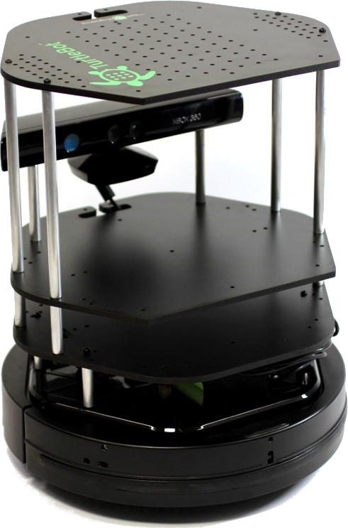

INTRODUCCIÓN
Robótica móvil
Aprendizaje automático

Slide 4
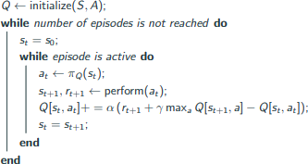
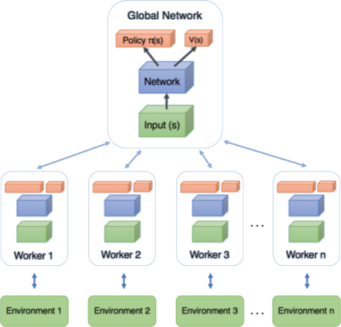
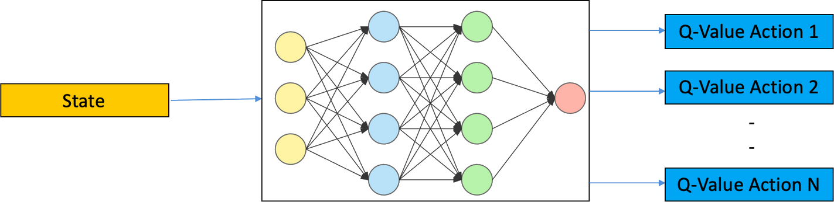
ALGORITMOS
Q-Learning
MonteCarlo
Deep Q Network
A3C

Slide 5
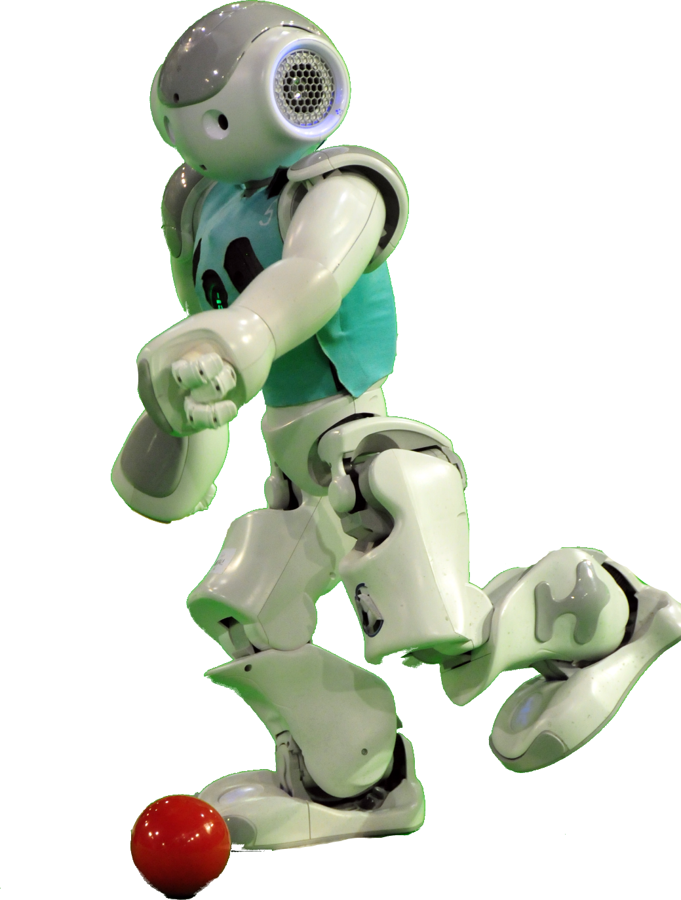
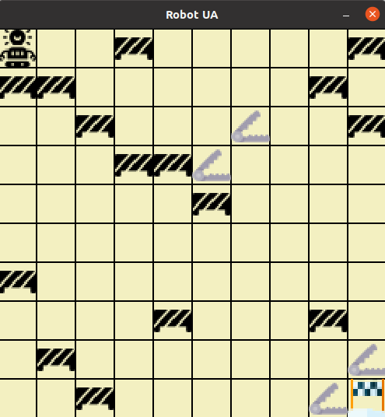
APLICACIONES
Entorno real
Entorno simulado

Slide 6
CONCLUSIONES
Machine Learning aporta grandes ventajas
Aprendizaje por refuerzo cuenta con multitud de algoritmos
A3C presenta un buen desarrollo
Múltiples aplicaciones aplicadas en entornos reales

